Slide 1


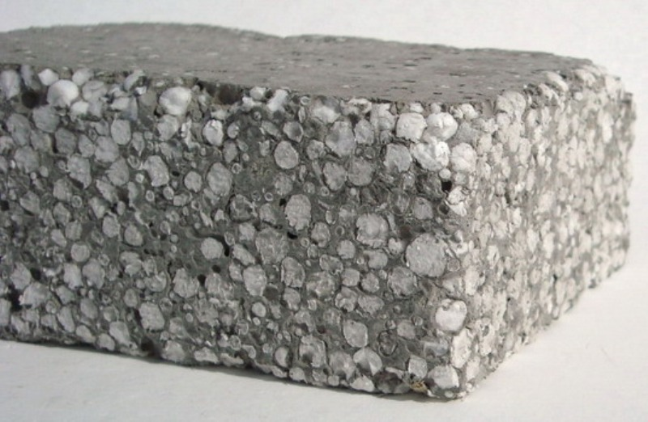
Новый состав полистиролбетона с применением микрокремнезёма
Выполнили:
Герасименко Ирина
Курбатова Марина
Пирогов Дмитрий
‹#›

Slide 2


АКТУАЛЬНОСТЬ ПРОДУКТА
Почему сейчас?
Материалы нового поколения
Изменения потребительского поведения: Интерес к локальному бизнесу. Локальные продукты кажутся более экологичными, безопасными и привлекательными по соотношению цены и качества.
Почему мы?
Мы работаем по хоз. договору с строительной компанией по производству бетона

Slide 3
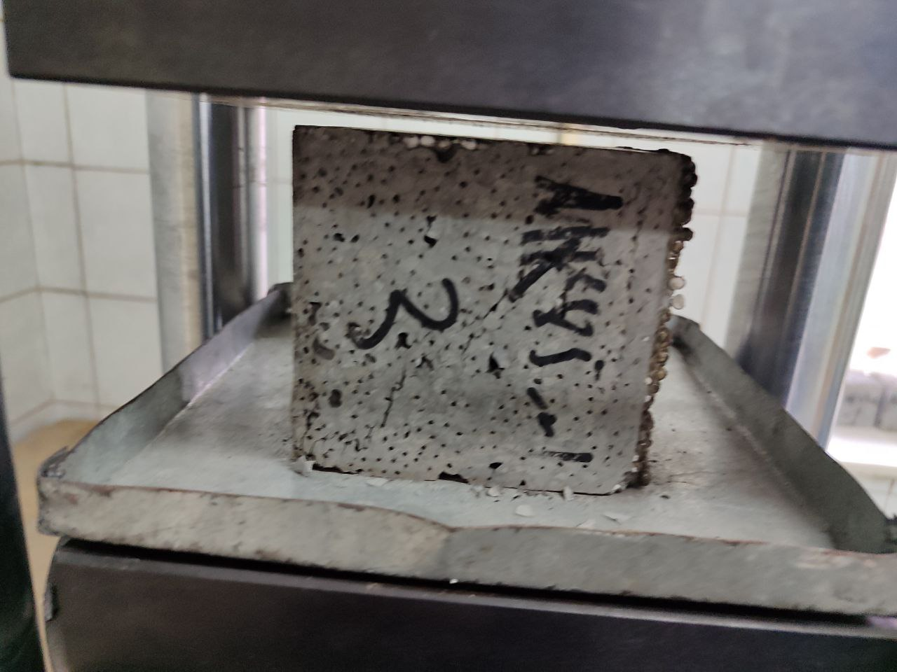
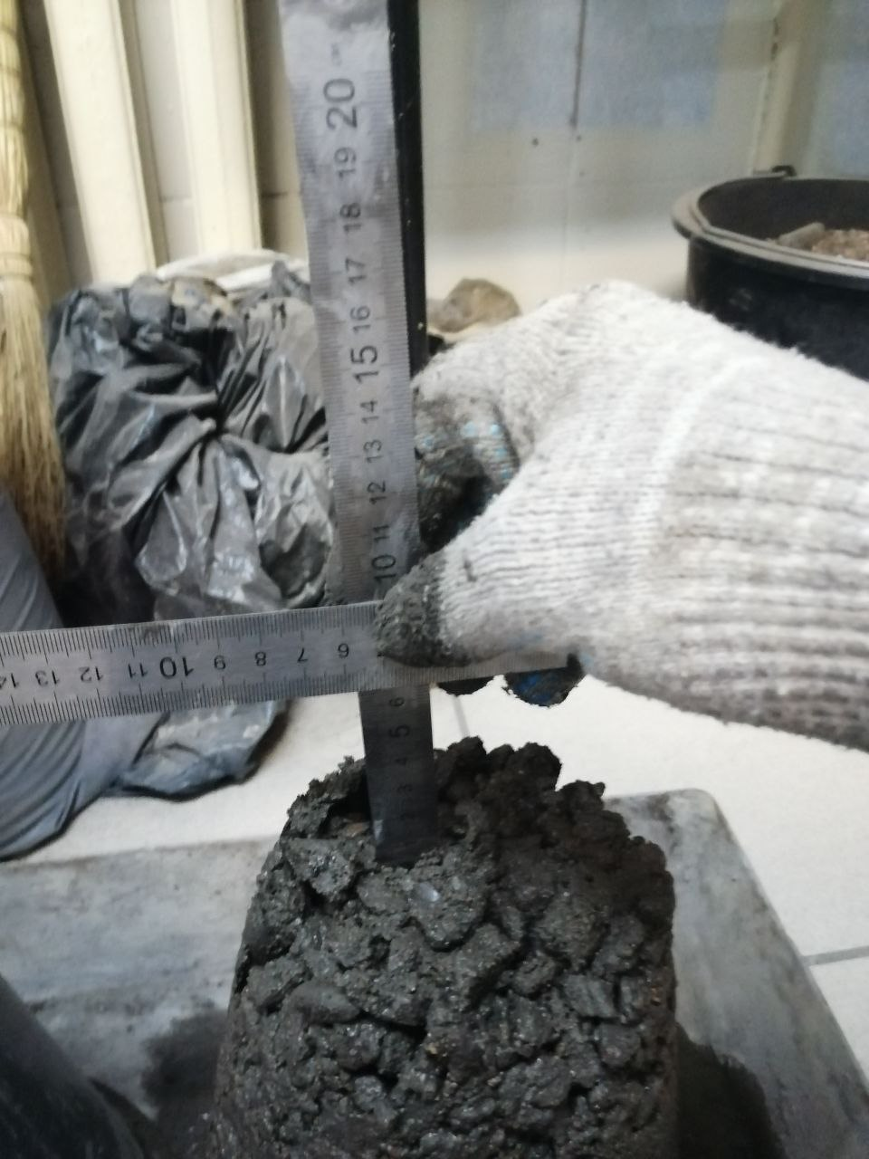
БИЗНЕС-МОДЕЛЬ
Мы создали новый состав полистиролбетона с добавлением микрокремнезема. Проводили замесы, тестировали их и находили наилучший результат. У нас выстроен рабочий процесс и производства. Мы заключили хоз. договор с строительной компанией ООО “БЭТЭКС”, который предоставил все материалы и оборудование для испытаний. В дальнейшем даст возможность выйти на рынок.
‹#›

Slide 4

ЦЕЛЕВАЯ АУДИТОРИЯ
1. Строительные компании и подрядчики
2. Архитекторы и проектировщики
3. Разработчики и производители стройматериалов
‹#›

Slide 5


ПРОБЛЕМА
1. Высокая себестоимость существующих материалов
2. Технологические сложности
‹#›

Slide 6

РЕШЕНИЕ
Мы создали новый состав полистиролбетона в котором:
В стоимости стал ниже, за счет снижения цемента, заменив на микрокремнезем
Повысилось прочность, морозостойкость, энергоэффективность за счет микрокремнезема
Качество и стандарты соответствуют строительным ГОСТам
Экологически перерабатываемый состав
‹#›

Slide 7

ЦЕННОСТЬ
1. Улучшение свойств материала
Повышенная прочность
Улучшенная теплоизоляция
Сопротивляемость к воздействию влаги
2. Экономическая эффективность
Снижение весовых характеристик
Снижение себестоимости
Долгосрочная экономия
3. Экологическая устойчивость
Использование вторичных материалов
Снижение углеродного следа
4. Творческий и инновационный подход
Потенциал для дальнейших исследований
Развитие мультидисциплинарной коллаборации
5. Соответствие современным требованиям
Строительные нормы и стандарты
Запросы рынка
‹#›

Slide 8
РЫНОК
Мы работаем в строительной отрасли, многоквартирная застройка, ИЖС.
Рост год к году: 10.000 м³ и 80.000.00 руб. в год
Конкуренция на рынки большая (производители полистеролбетонная, газобетона, пенобетона, арболита, стеновые бетонные блоки, кирпич).
‹#›

Slide 9
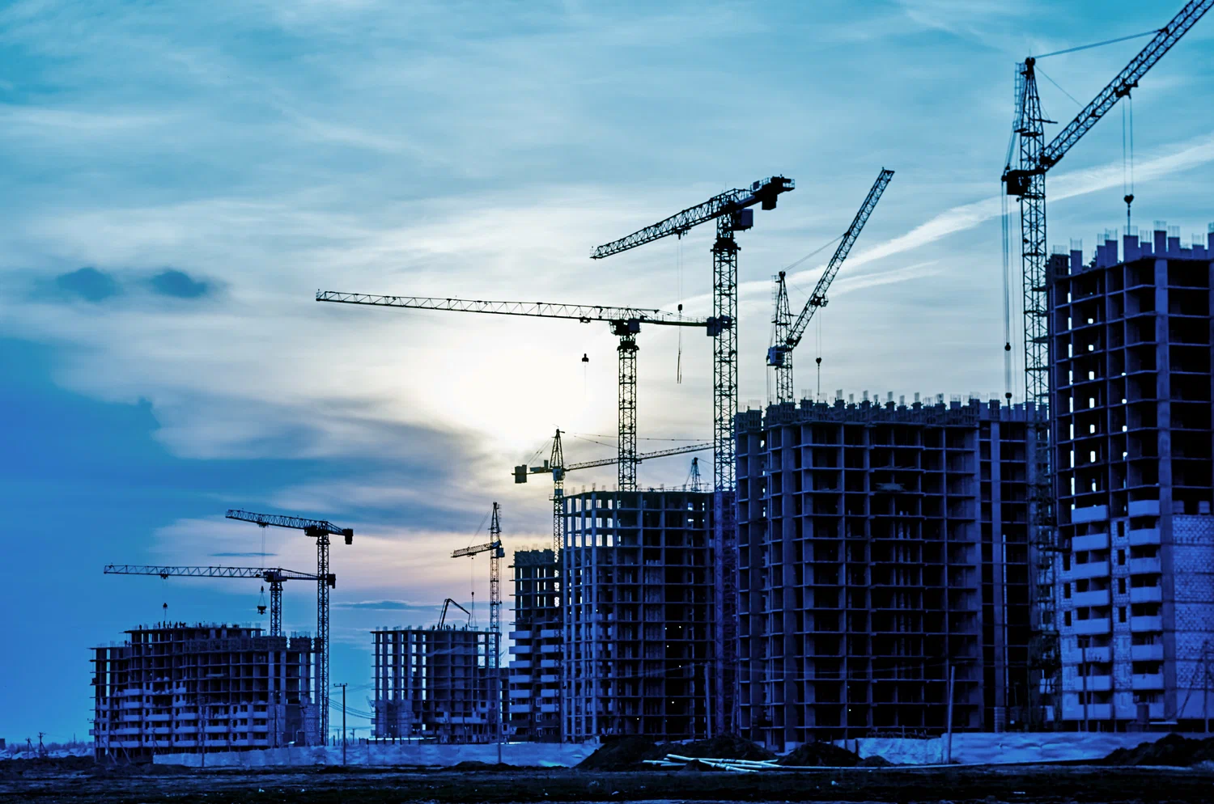
КОНКУРЕНТЫ
ООО «Теплые блоки Плюс»
ООО «Act»
ООО «ПОЛИСТЕРОЛБЕТОН ХАКАСИИ»
ИП Никитина
‹#›

Slide 10
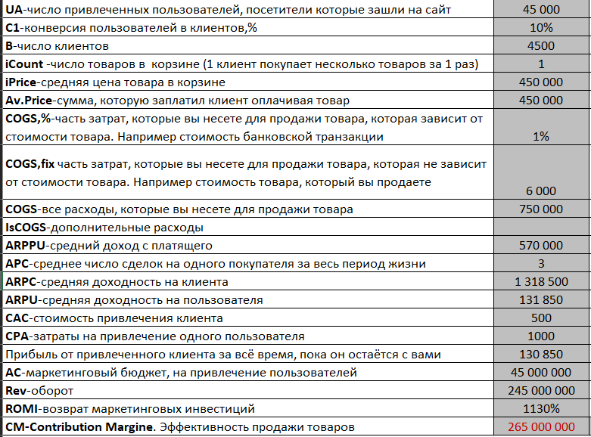
ЭКОНОМИКА
‹#›

Slide 11


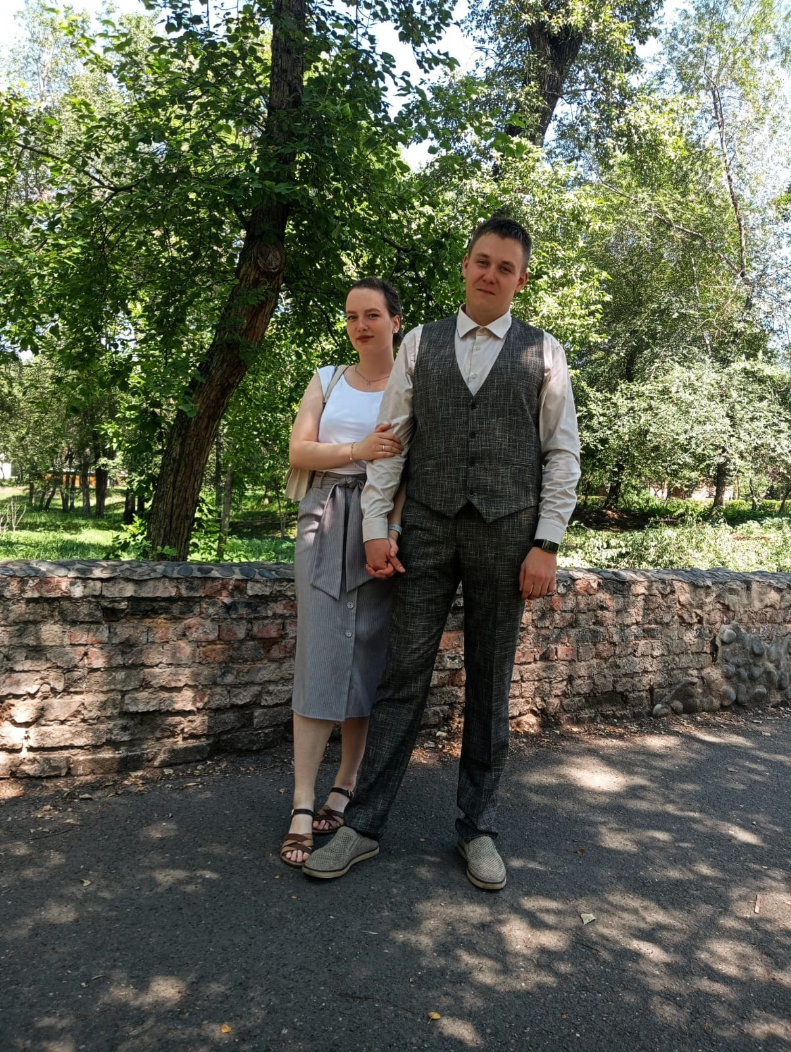
КОМАНДА
Герасименко Ирина Валерьевна
Создание презентации
Курбатова Марина Николаевна
организация
Пирогов Дмитрий Владиславович
Замес и тестирование продукта
‹#›

Slide 12
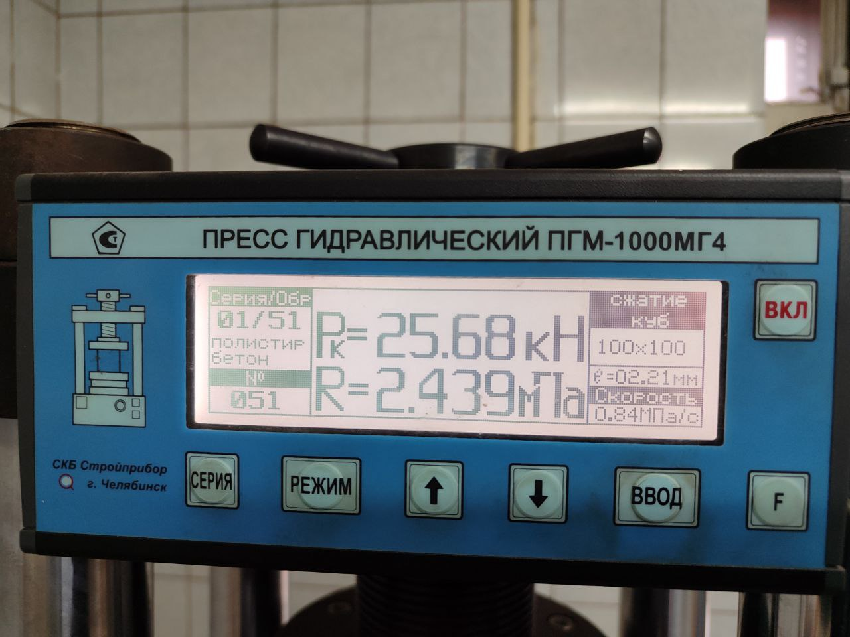
ТЕКУЩИЕ РЕЗУЛЬТАТЫ
Создали новый продукт в виде нового состава полистиролбетона с применением микрокремнезёма, который имеет значительную ценность как с точки зрения улучшения потребительских характеристик, так и с экономической, экологической и инновационной точек зрения. Также работаем по хоз. договору с строительной компанией.

Slide 13


ПЛАНЫ РАЗВИТИЯ
1. Запатентовать
2. Научные исследования и разработки
3. Производство и масштабирование
4. Маркетинг и продвижение
5. Сертификация и стандартирование
6. Запуск в массовое производство
7. Мониторинг и улучшение
‹#›

